Slide 1
UBND TX BUÔN HỒ
TRƯỜNG MG HOA SỮA
Chào mừng các cô giáo đến thăm lớp dự giờ
CHỦ ĐIỂM: THỰC VẬT
Hoạt động có chủ đích: Khám phá khoa học
Đề tài: Tìm hiểu một số loài hoa: Hoa Ly. hoa Hồng, hoa Cúc, hoa Đồng tiền
GV: Trần Thị Thuyết
Lớp: lá 2

Slide 2
ĐOẠN PHIM VỀ CÁC LOÀI HOA

Slide 3
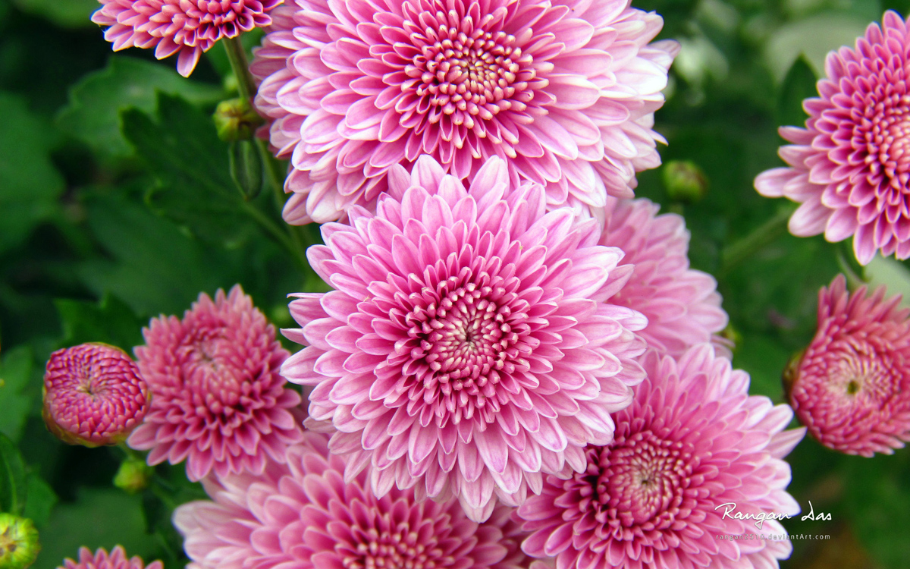

Slide 4
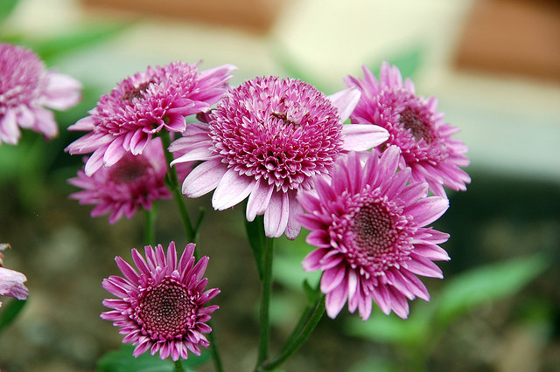

Slide 5
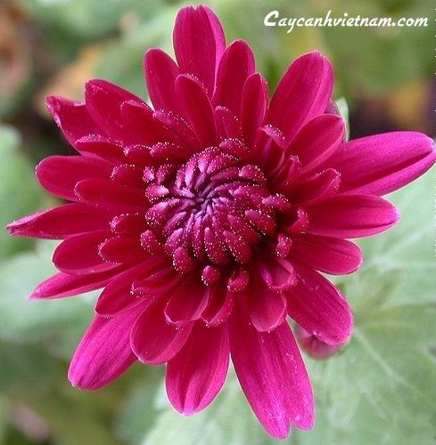

Slide 6
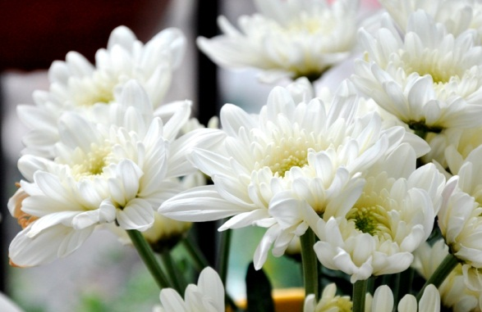

Slide 7
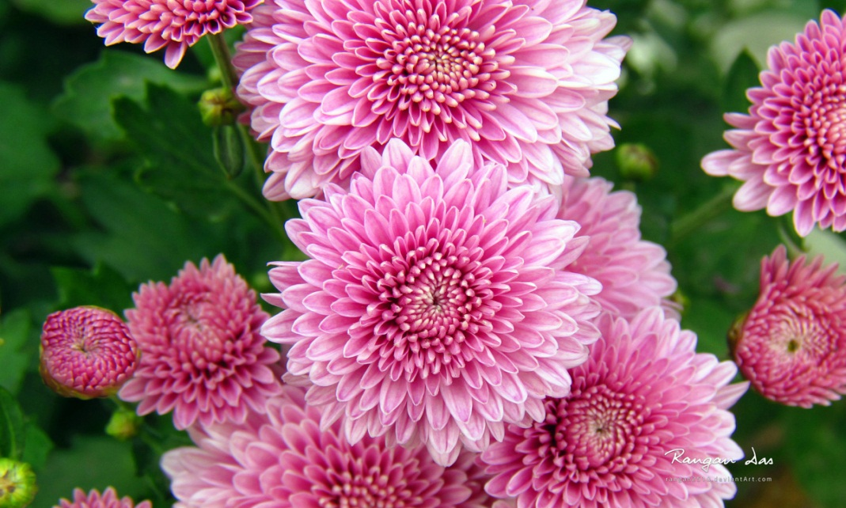

Slide 8
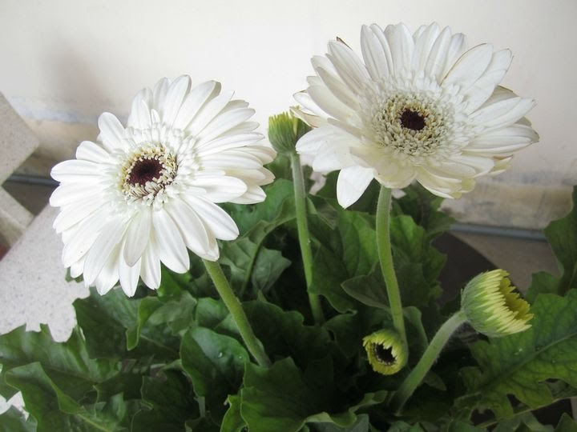

Slide 9
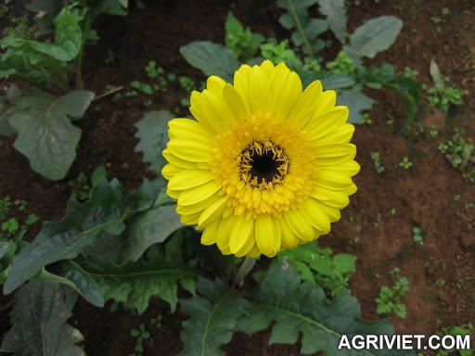

Slide 10
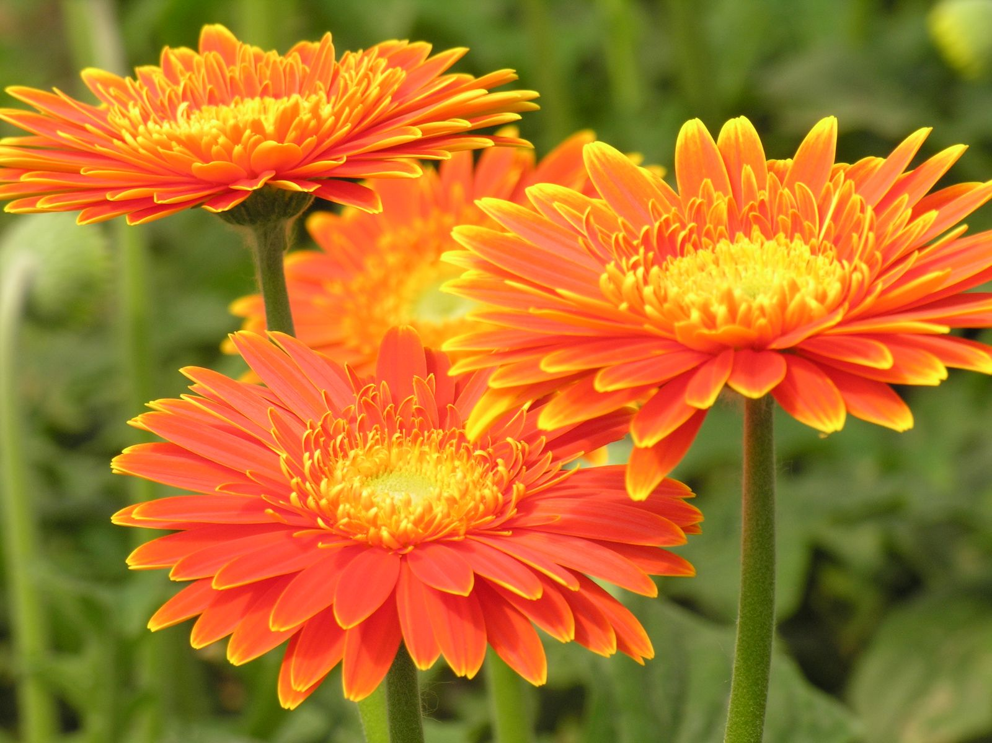

Slide 11
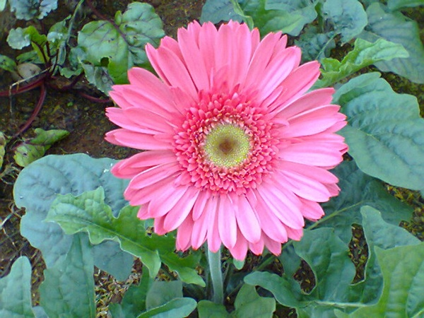

Slide 13
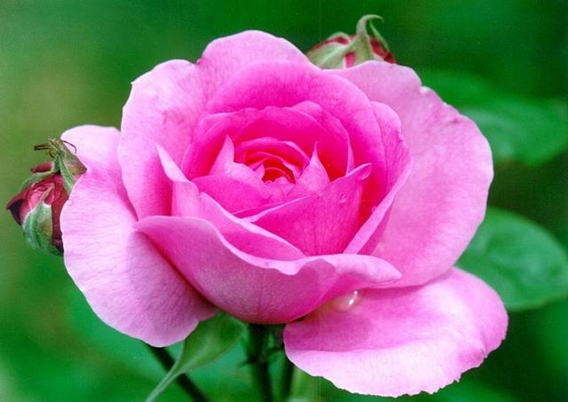

Slide 14
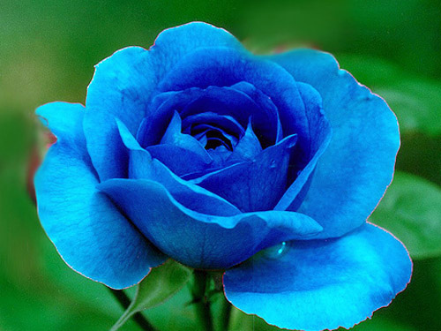

Slide 15
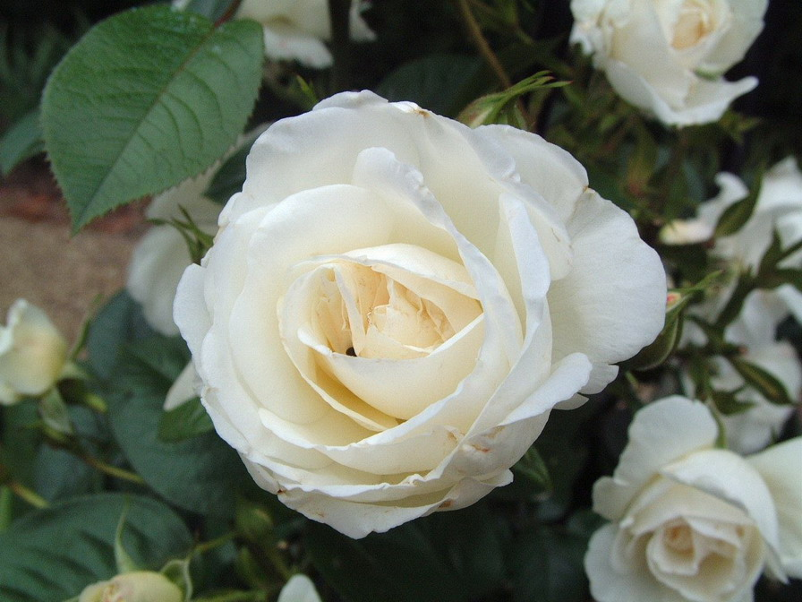

Slide 16
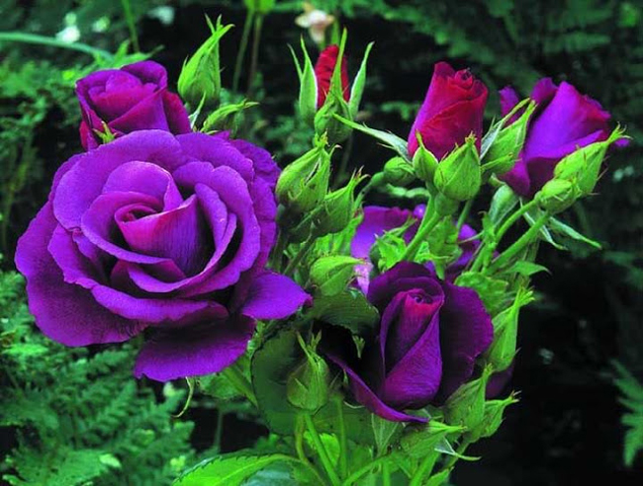

Slide 17
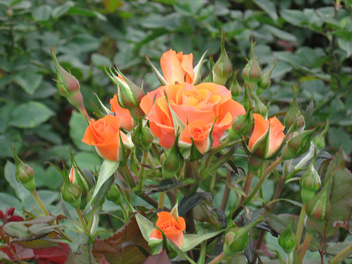

Slide 19
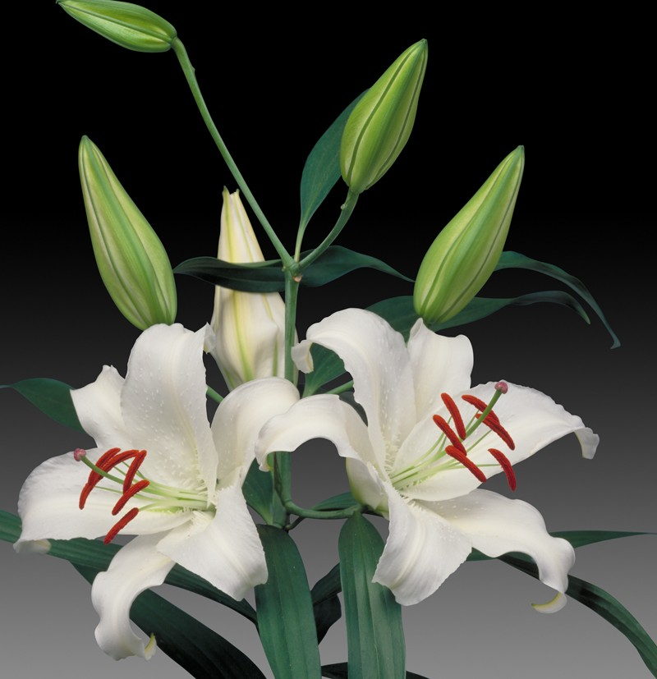

Slide 20
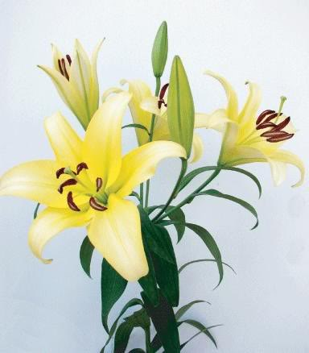

Slide 21
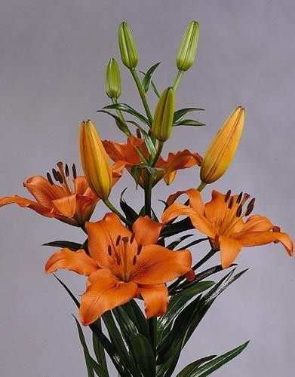

Slide 22
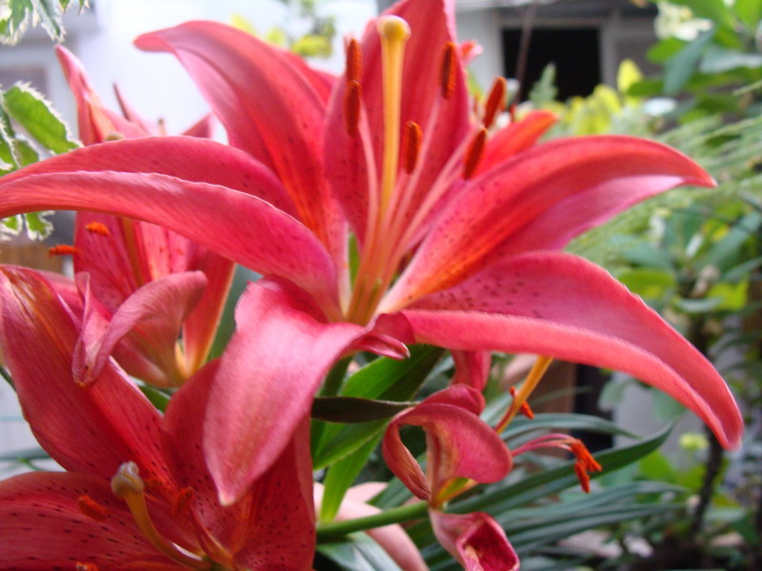

Slide 24
Trò chơi: “Cây cao cỏ thấp”

Slide 25
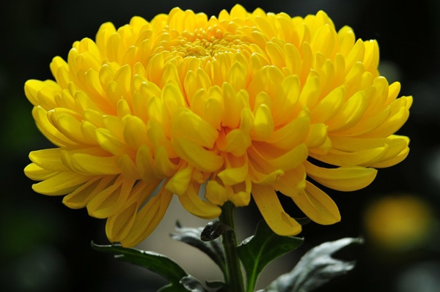
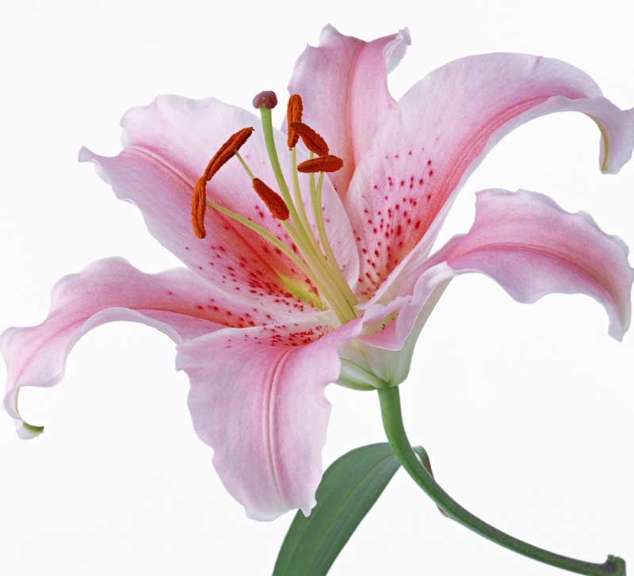
So sánh: Hoa Cúc và Hoa Ly

Slide 26
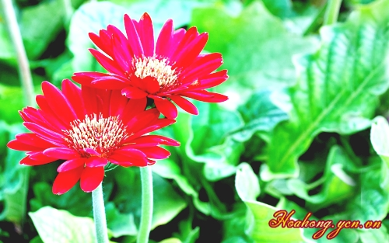
So sánh: Hoa Hồng và Hoa Đồng tiền

Slide 27
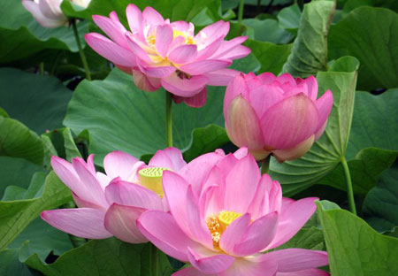
Hoa Sen

Slide 28
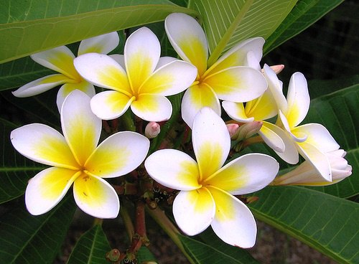
Hoa Đại

Slide 29
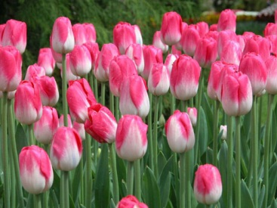
Hoa Tuylip

Slide 30
Hoa Lan

Slide 31
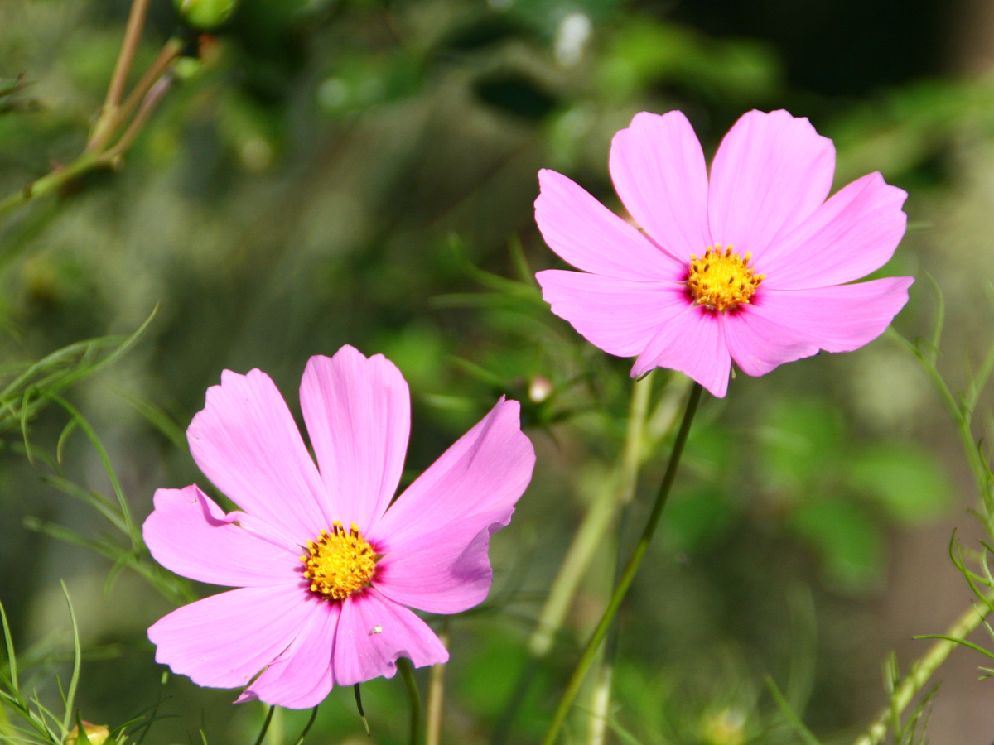
Hoa Cánh Bướm

Slide 32
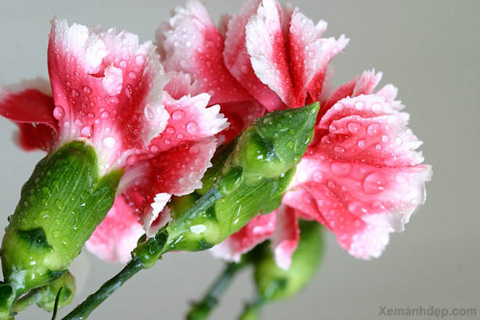
Hoa Đại

Slide 33
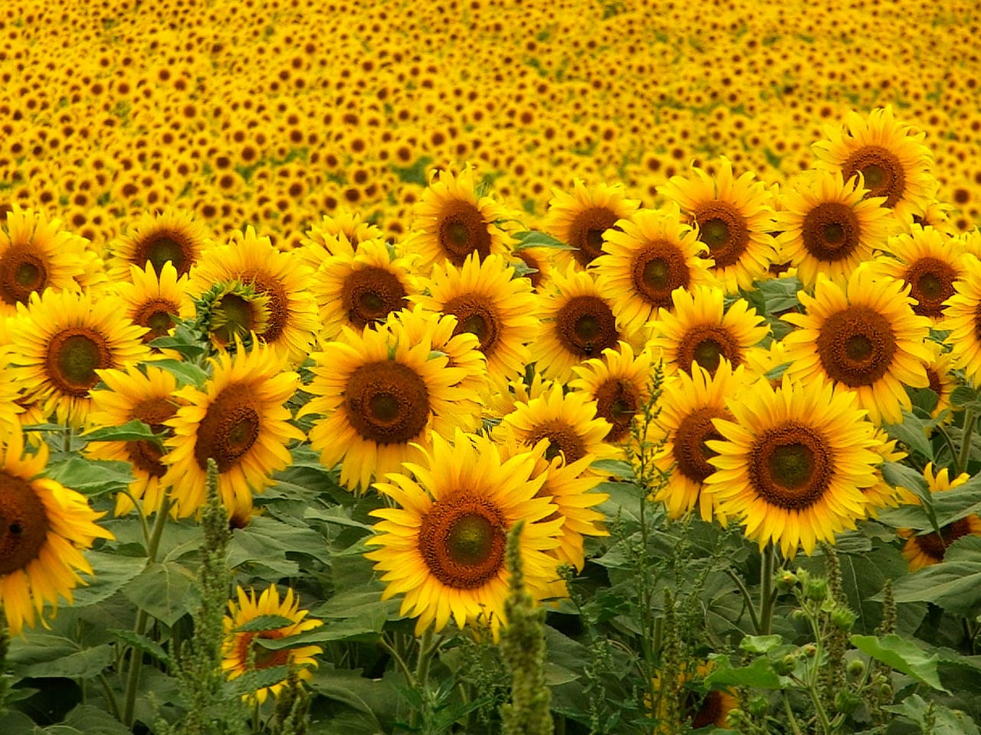
Hoa Hướng dương

Slide 34
* Giáo dục:

Slide 35
Hoạt động 3: Trò chơi luyện tập:
“Tìm hoa cho cây”

Slide 36
Trò chơi 2: “Trang trí lọ hoa”

